Slide 1



Kecerdasan
Artifisial
NEURAL
NETWORK
Presented by: Rama Dhaniansyah 2108107010057

Slide 2

OVERVIEW
01
02
03
04
05
Case Type
Dataset
Feature Count
Label Count
Neural Netwrok Type
06
07
08
09
10
Optimize Type
Activation Function
Hidden Layer
Node Hidden Layer
Weight

Slide 3

Case Type
Text Classification

Slide 4

Dataset
The Social Dilemma adalah Sebuah Film Dokumenter Drama yang mengeksplorasi dampak berbahaya dari jejaring sosial terhadap manusia.
Dataset ini menyajikan tentang kumpulan tweets yang diambil dari tagar #TheSocialDilemma setelah menonton film Dokumenter tersebut pada platform Netflix. Film Tersebut dirilis pada tanggal 9 September 2020
https://www.kaggle.com/datasets/kaushiksuresh147/the-social-dilemma-tweets/data

Slide 5
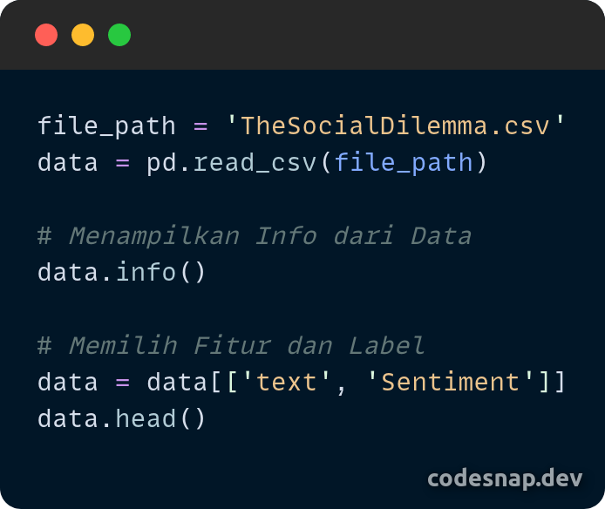
FEATURE
COUNT
Didalam Dataset Terdapat 13 Fitur, Namun disini hanya mengambil 1 fitur yaitu text.
LABEL
COUNT
Label yang digunakan yaitu Positive, Neutral, dan Negative. Ada 3 Label.

Slide 6
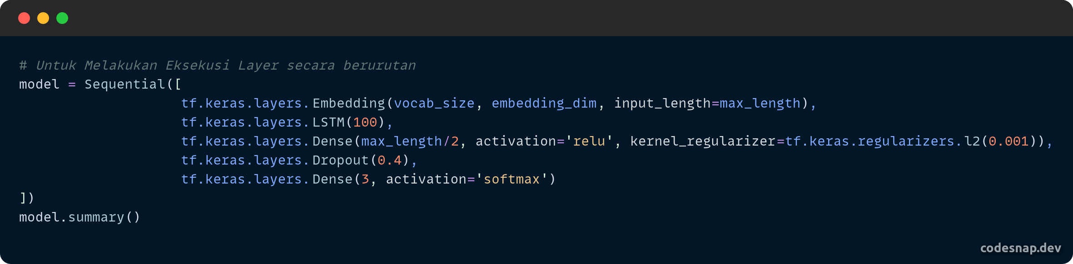
Neural Network Type
RNN (Recurrent Neural Network)
Penggunaan Recurrent Neural Network (RNN) dalam klasifikasi teks memberikan sejumlah keuntungan yang membuatnya menjadi pilihan yang baik untuk tugas tersebut. Pertama, RNN dirancang khusus untuk menangani data yang bersifat sekuen, seperti teks, dengan memanfaatkan "memori" internal yang memungkinkannya mempertimbangkan konteks sebelumnya dalam pemrosesan informasi saat ini. Keberadaan urutan kata dalam sebuah kalimat juga menjadi fokus penting, dan RNN dapat mempertahankan informasi sepanjang urutan, meningkatkan pemahaman makna sebenarnya dari teks.
Meskipun RNN memiliki keunggulan tersebut, terdapat beberapa tantangan yang perlu diperhatikan. Misalnya, kesulitan dalam menangani dependensi jarak panjang dan masalah vanishing/exploding gradient. Oleh karena itu, dalam implementasinya, arsitektur seperti Long Short-Term Memory (LSTM) atau Gated Recurrent Unit (GRU) sering digunakan untuk mengatasi masalah tersebut.

Slide 7

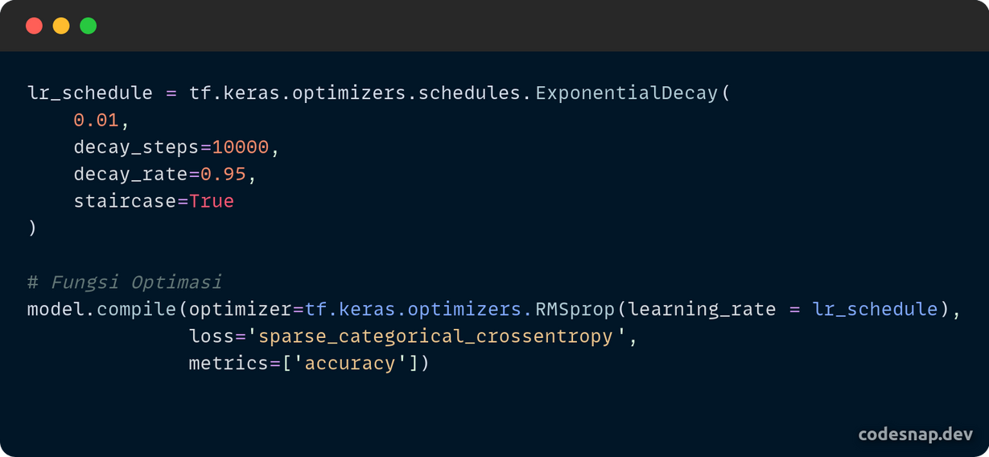
OPTIMIZE FUNCTION
Dalam Code ini Fungsi Optimasi yang digunakan adalah RMSprop. RMSprop adalah metode Optimasi yang menyesuaikan laju pembelajaran untuk setiap parameter secara terpisah, yang dimana learning_rate diatur ke lr_schedule.
Menggunakan RMSprop karena untuk mencegah terjadinya vanishing gradient yang dimana mengacu pada hilangnya informasi gradien.

Slide 8


ACTIVATION FUNCTION
Fungsi aktivasi yang digunakan adalah ReLu dan Softmax. ReLU membawa unsur non-linearitas yang sangat krusial untuk menggambarkan hubungan yang rumit dalam data, dan secara efisien komputasional dibandingkan dengan fungsi aktivasi lainnya. Selain itu, ReLU membantu mengatasi masalah gradien yang hilang dalam jaringan saraf. Di sisi lain, dalam konteks klasifikasi multikelas, softmax umumnya digunakan di lapisan output. Fungsi ini mengonversi skor logit menjadi probabilitas untuk setiap kelas, mempermudah interpretasi output sebagai probabilitas.

Slide 9
Hidden Layer
Hidden Layer yang terdapat pada code diatas adalah 3 yaitu LTSM, Dense, dan Dropout.

Slide 10
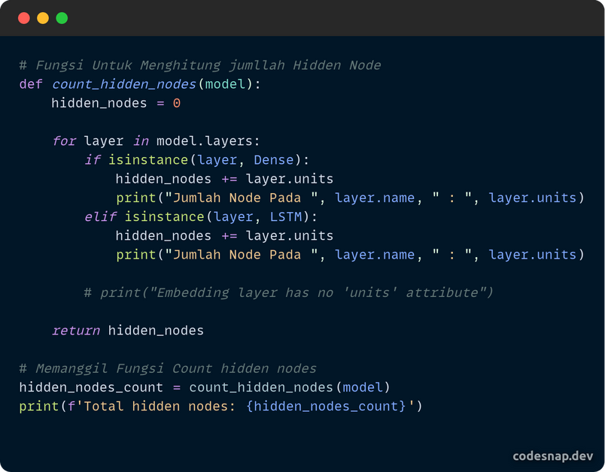
HIDDEN NODE
Jumlah Hidden Node yang ada :
Jumlah Node Pada lstm : 100
Jumlah Node Pada dense : 45
Jumlah Node Pada dense_1 : 3
Total hidden nodes: 148

Slide 11
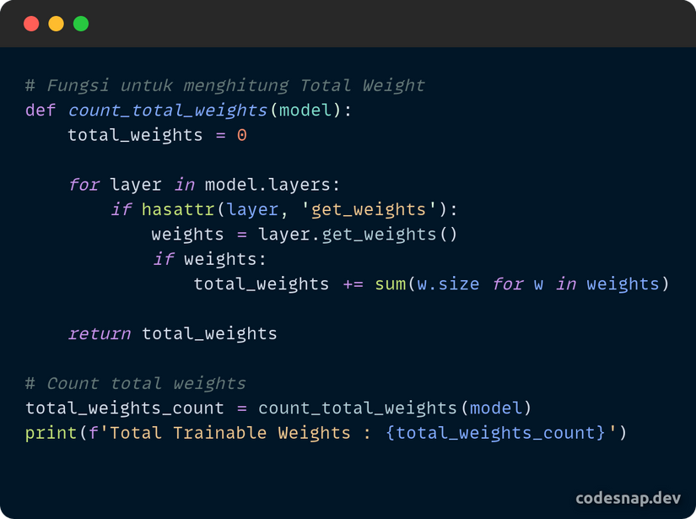
WEIGHT COUNT
Total Weight adalah 313883

Slide 12

Kecerdasan
Artifisial
Terima Kasih
Atas Perhatiannya
Provide Link
Github Repository Link
Kaggle Dataset Link

